Slide 1

人教版语文三年级上册
语文园地二

Slide 2
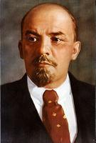
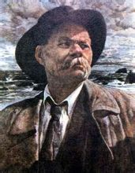
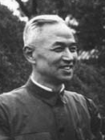
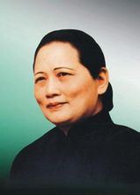
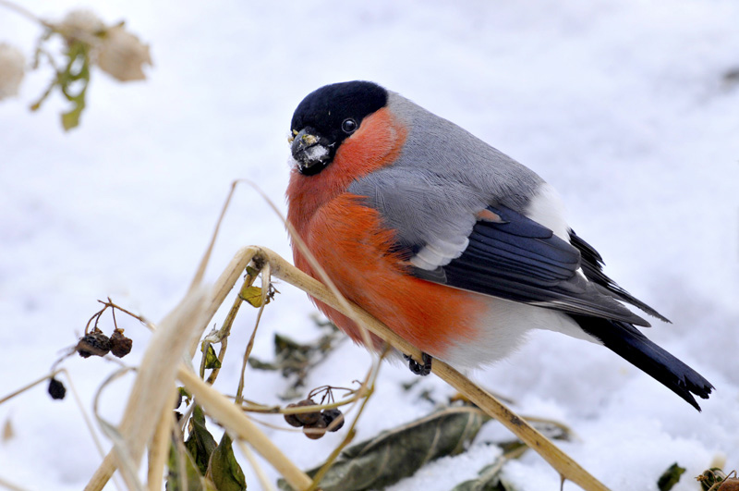
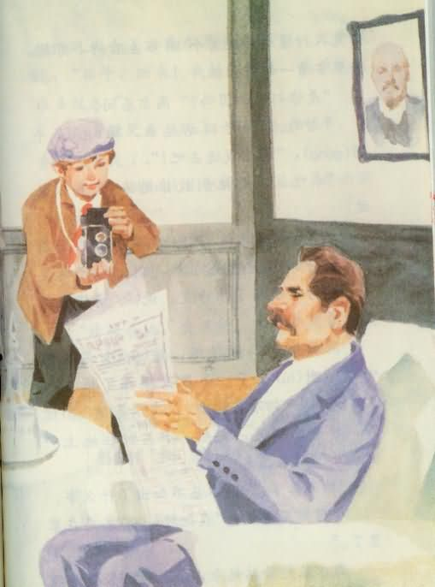
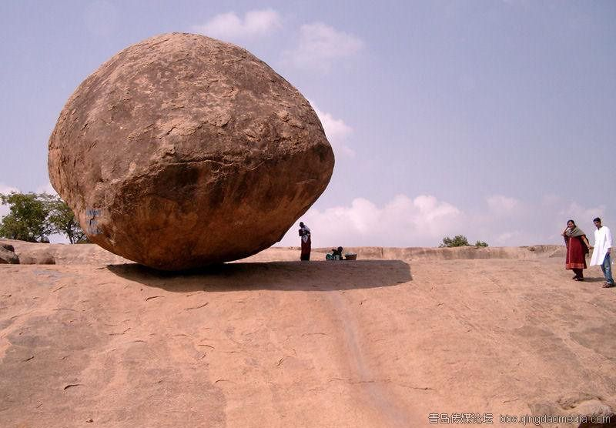
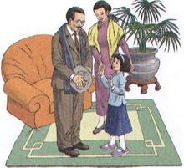
列宁
高尔基
李四光
宋庆龄

Slide 3
名人故事
最近，你都读了哪些名人故事？请把你知道的名人故事讲给同学们听。

Slide 4
少年包拯学断案
包拯，自幼聪颖，勤学好问，尤其喜欢推理断案。他的父亲与知县交往密切，包拯从小耳濡目染，学会了不少断案的知识，尤其在焚庙杀僧一案中，包拯根据现场的蛛丝马迹，剥茧抽丝，排查出犯罪嫌疑人后，又假扮阎王，审出事实真相，协助知县缉拿凶手。他努力学习律法刑理知识，为长大以后断案、为民申冤，打下了坚实的知识基础。

Slide 5
高尔基救书
世界文豪高尔基对书感情很深，爱书如命。有一次，他的房间失火了，他首先抱起的是书籍，其他的任何东西他都不考虑。为了抢救书籍，他险些被烧死。他说：“书籍一面启迪着我的智慧和心灵，一面帮助我在一片烂泥塘里站起来。如果不是书籍的话，我就沉没在这片泥塘里，我就要被愚蠢和下流淹死了。”

Slide 6
专心的牛顿
牛顿研究学问非常专心。
有一次，朋友请客，席间，他想起家中有瓶好酒，于是叮嘱朋友稍等，自己回家取酒。这位朋友左等右等，就是不见牛顿回来，只好去看个究竟。
原来牛顿在回家的路上，想起一项实验的做法，到家后，就一头栽进实验室，做起实验，把取酒招待朋友的事忘的一乾二净。
又有一次，他饿了，煮鸡蛋吃，却一边想问题，一边把鸡蛋放进锅子中，等问题解决了，想吃鸡蛋时，揭开锅盖，捞起的竟是自己的怀表。

Slide 7
鲁迅的故事
鲁迅先生从小认真学习。
少年时,在江南水师学堂读书,第一学期成绩优异,学校奖一枚金质奖章.他立即拿到南京鼓楼街头卖掉,然后买了几本书,又买了一串红辣椒。每当晚上寒冷时,夜读难耐,他便摘下一颗辣椒,放在嘴里嚼着,直辣得额头冒汗。他就用这种办法驱寒坚持读书。由于苦读书,后来终于成为我国著名的文学家。

Slide 8
凿(záo)壁偷光
汉朝元帝时的匡(kuāng)衡，从小喜好读书。可是家里很穷，连饭都吃不饱，哪有钱上学读书呢？他只好白天干活，晚上自己学习。家里没有钱买灯油，怎么办呢？匡衡没有向困难屈服，想出了一个办法：在墙壁上凿了个小洞，借邻居家照射过来的微弱灯光看书学习。他勤奋刻苦，学到了许多知识，后来做了宰相。

Slide 9
唐伯虎潜心学画
唐伯虎是明朝著名的画家和文学家，小的时候在画画方面显示了超人的才华。
唐伯虎拜师，拜在大画家沈周门下，学习自然更加刻苦勤奋，掌握绘画技艺很快，深受沈周的称赞。
不料，由于沈周的称赞，这次使一向谦虚的唐伯虎也渐渐地产生了自满的情绪，沈周看在眼中，记在心里，一次吃饭，沈周让唐伯虎去开窗户，唐伯虎发现自己手下的窗户竟是老师沈周的一幅画，唐伯虎非常惭愧，从此潜心学画。

Slide 10
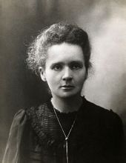
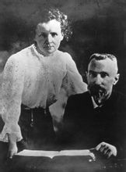
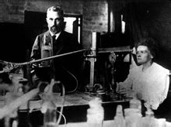
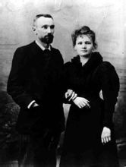
居里夫人，全名：玛丽·居里（1867-1934）是著名的女性物理学家， 两度获得诺贝尔奖， 与其夫共同发现了放射性元素镭。玛丽·居里是第一个荣获诺贝尔科学奖的女性科学家，也是第一位两次荣获诺贝尔科学奖的伟大科学家。

Slide 11
习作总要求：
写熟悉的人的一件事

Slide 12

猜一猜：
耳朵像蒲扇，身子像小山，鼻子长又长，帮人把活干。
大象
嘴象小铲子， 脚象小扇子， 走路左右摆，不是摆架子。
特点
鸭子

Slide 13

你最熟悉的人有哪些？哪一个留给你较好的印象？
人物 | 该人物给自己的印象
李四光 | 遇事爱思考，善于提出问题
宋庆龄 | 诚实守信，答应别人的事坚决做到

Slide 14

说一说你身边最熟悉的人。
先说说他是谁？
再说说他的外貌特点。
说说你熟悉的人有什么特点。
品质：助人为乐、大公无私、热爱劳动、工作负责……
性格：倔强、爱发脾气、好强、爱说爱笑……
兴趣爱好：爱唱歌、爱集邮、爱踢球、爱种花……
最后说说他给你留下了什么印象？

Slide 15
写什么
熟悉的人很多，比如：爸爸妈妈、兄弟姐妹、爷爷奶奶、叔叔阿姨等家里的亲人；街坊邻居；
小店的营业员；班级同学；
校长老师；学校的门卫……
选择其中最熟悉的一个人。

Slide 16
注意：
要写这个熟悉的人的一件事情，而不是几件事。
首先这件事情是真实的，最好是你亲眼目睹的，然后这件事能够反映他（她）的特点（急性子、细心、唠叨、爱美、活泼、马虎、文静等等。

Slide 17
取题目：
1、可以写写你身边亲人的一件事，比如：《爱美的妹妹》、《严厉的爸爸》、《爱唠叨的妈妈》、《赶时髦的奶奶》等等。
2、可以是你身边的同学或者朋友的一件事，比如：《“马虎大王”》、《爱捣蛋的同桌》、《书迷》、《“电脑高手”》等等。
3、可以是其它熟悉的人一件事，比如：《热心的邻居》、《热情的营业员》、《严肃的门卫》等等。

Slide 18
怎么写：
先可以简单写一写这个熟悉的人的长相（高矮胖瘦、发型、脸部的样子等）。
如：樱桃小嘴、浓眉大眼、胖嘟嘟的脸蛋、乌黑的长发、金黄的卷发等。

Slide 19
然后把记忆中的一件事写出来：在什么地方？什么时候？发生了一件什么事？
事情的经过要写具体。在写事的过程中加入人物的表情、动作、语言及心理活动的描写。
表情：愁眉苦脸、挤眉弄眼 、得意忘形 、 笑逐言开 … …
动作：笨手笨脚、手忙脚乱… …
心理活动：美滋滋、甜蜜蜜、惭愧地、伤心地… …

Slide 20
最后写一写结果或对熟悉的人的印象，对事情的感受。
如：
1、 我为自己有这样的好妈妈而骄傲、自豪！
2、今后，我要向姐姐学习，做个爱学习的好孩子。
3、她就是我的小妹妹，爱唱爱跳，爱哭爱笑，我们都很喜欢她。

Slide 21
写作提示
取题目：根据你要写的事情取题，题目要小，要具体。比如《妹妹买裙》、《“健忘”的……同学》、《让我透不过气的爸爸》，取什么题目？

Slide 22
提纲：
1、 你熟悉的一个人，什么样子的？
2、 什么时候？在哪里？发生一件什么事？ 事情过程中出现什么状况？事情结果如何？
3、通过这件事对这个熟悉的人的认识？

Slide 23
列提纲：
１．你准备写谁？他有什么特点？
2.选择最能体现特点的一件事。
事情发生的时间
事情发生的地点
事情中的主要人物
事情的起因
事情的经过
事情的结果
3．他对你有什么影响或者你对他有什么看法？

Slide 24
写作参考题目
《马虎的我》、《球迷爸爸》、《淘气的表妹》、《胆小鬼》、《唠叨的妈妈》、《幽默的数学老师》、《爱“管闲事”的爷爷》
① __________的一个人
② _____的 _______
③ 给我带来_____的人
④ 夸夸__________
……

Slide 25
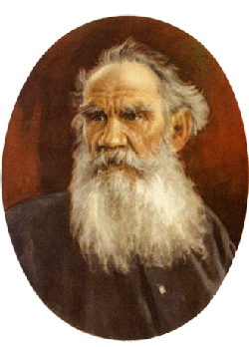
他生就一副多毛的脸庞，植被多于空地，浓密的胡子使人难以看清他的内心世界。长髯覆盖了两颊，遮住了嘴唇，遮住了皱似树皮的黝黑脸膛，一根根迎风飘动，颇有长者风度。宽约一指的眉毛像纠缠不清的树根，朝上倒竖。一绺绺灰白的卷发像泡沫一样堆存额头上。不管从哪个角度看，你都能见到热带森林般茂密的须发。托尔斯泰给人留下的难忘形象，来源于他那天父般的犹如卷起的滔滔白浪的大胡子。

Slide 26
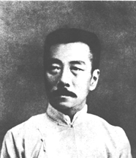
黄里带白的脸，瘦得教人担心；头上直竖着寸把长的头发；牙黄羽纱的长衫；隶体‘一’字似的胡须；左手里捏着一枝黄色烟嘴，香烟的一头已经熏黑了。

Slide 27
例如《一堂生动的语文课》的肖像描写：
这位年过半百的语文老师，矮矮的身材，胖胖的体态。上着深灰茄克装，下是蓝色西裤，脚蹬一双双星牌中老年旅游鞋。头发已经花白，向后抿着；脸上刚刮过的络腮胡子茬儿青乎乎的；宽阔的前额上，皱纹清晰可见；高高的鼻梁上，架着一幅眼镜；嘴角上，总是挂着微笑。

Slide 28
他的两只耳朵出奇的大，像两把小蒲扇。
她的脸上有一双带着稚气的、被长长的睫毛装饰起来的美丽的眼睛，就像两颗水晶葡萄。
他的耳朵白里透红，耳轮分明，外圈和里圈很匀称，像是一件雕刻出来的艺术品。

Slide 29
我舅舅家的小妹妹十分可爱她的眼睛就像清澈的湖水，眼睛一闪一闪地，就像两颗黑宝石，有时还滴溜溜地转；她的小脸粉嘟嘟的，白里透红，像成熟的苹果；她的小嘴红彤彤的，像涂了口红，樱桃小嘴多可爱呀！她的小手胖嘟嘟的，打到我一点儿也不疼。

Slide 30

说来也巧，“世界杯”足球赛的那一天，从来没有出过毛病的电视机突然没有了图像，爷爷急得像小孩子一样，一个劲儿地按住遥控器，可按了半天还是没有变化。他一会儿看看插座,一会儿弄弄天线，一会儿又使劲地拍打电视，恨不得把电视给砸了。最后，没有办法，只好请修理工来修理，直到电视机修好，爷爷的脸才阴转晴。看着球赛爷爷也没有消停过，他手舞足蹈的，一会儿叫：“快进攻啊！” “啊呀，射门！”一会儿又喊：“快！回来！防守。”“什么玩意儿呀！臭球！”

Slide 31
“书虫”王丽
她叫王丽，今年10岁，读小学三年级。她有着不大的眼睛，高高的鼻梁，一张爱说爱笑的嘴，个子不大高。别看她胖乎乎的，脑瓜并不笨，灵着呢！
朋友们给她起了个雅号“书虫”。说起这个绰号，还有一段来历呢！
她特别爱看书，整天捧个书啃个不停。有一次，都九点了，她还在看《科学金钥匙》。爸爸再三劝她睡，她不肯，说：“把这篇文章看完吧！”爸爸无可奈何，只得答应。她贪婪地看了第一篇，又津津有味地看起了第二篇、第三篇……竟弄得爸爸在她的床边睡着了！
王丽真是个爱读书的孩子。

Slide 32

好友多多
多多是我最要好的朋友。他的脑袋圆圆的，浓眉毛黑，大眼睛，像卡通人物蜡笔小新。（简练，抓住了特点）
多多喜欢打乒乓球，我们都叫他“旋球王”。“旋球王”的旋球那可是真“旋”！只要球一出手，就象长眼睛似的，“刷刷”地直向你冲过来，可只要一落到桌面上就会立刻改变了方向。你明明看着往左，它却往右飞了。等你一接球，才发现扑了个空。这样你就输定了。每次他赢了球，他都会张开他的大嘴，大叫一声。（有声有色，真是写作高手）
我真羡慕他。（简洁，自然）
【评语：】小作者写了好朋友的样子，爱好，特别突出了人物的特点，个性非常鲜明。所以，话虽不多，却很吸引人。
1、学习运用
⑴用波浪线画出“一……就……”的句子，体味人物的动作变化。并说上一两句话，用上“一……就……”。
⑵看点评，学写开头和结尾。
⑶多多有什么特点？你熟悉的人有些什么特点？如：爱学习、爱劳动、爱帮助人、爱看书、爱清洁、有礼貌，做事认真，幽默，粗心、开朗、大方……

Slide 33
好友多多
多多是我最要好的朋友。他的脑袋圆圆的，浓眉毛黑，大眼睛，像卡通人物蜡笔小新。（简练，抓住了特点）
多多喜欢打乒乓球，我们都叫他“旋球王”。“旋球王”的旋球那可是真“旋”！只要球一出手，就象长眼睛似的，“刷刷”地直向你冲过来，可只要一落到桌面上就会立刻改变了方向。你明明看着往左，它却往右飞了。等你一接球，才发现扑了个空。这样你就输定了。每次他赢了球，他都会张开他的大嘴，大叫一声。（有声有色，真是写作高手）
我真羡慕他。（简洁，自然）
【评语：】小作者写了好朋友的样子，爱好，特别突出了人物的特点，个性非常鲜明。所以，话虽不多，却很吸引人。

Slide 34
我的老师
我今天要写的这下人是我们的语文老师——芦老师。她有一双大大的眼睛，经常扎个马尾，显得特别精神。
(开头直接入题，开门见山)

Slide 35
刚开学不久，芦老师就给我们制定了“军级表”，共有19个军级。芦老师说：“谁如果得五个‘小兵’就可以晋升一级，不过以后的难度会逐渐增加的。”我想：我一定要成为第一个升级为“元帅”的好兵。
（一个很有创意的老师跃然纸上）

Slide 36
过了几个星期，我们班要办黑板报，芦老师对我们说：“如果谁制作了黑板报小样，就可以得到两个‘小兵’，要是被班级录用的话可以得到五个‘小兵’，相当于晋升一级。”

Slide 37
星期天的时候，我和妈妈在家里做黑板报小样，我画画、写字，妈妈则辅导，有的地方我画得不好，妈妈就教我画。星期一的时候，老师采用了我的“杰作”并表表扬了我，我开心极了。
（在老师奖励方法的鼓励下，我认真制作的黑板报小样被采用了）

Slide 38
我想，如果以后我们还有出黑板报的机会，我仍然会积极参加的。芦老师为我们三年级三班辛苦地工作，我一定不会辜负芦老师对我们的期望。
（最后总结、点题，表现了老师对我们的爱护，也表达了我们对老师的喜爱）

Slide 39
我 的 老 师
我很喜欢我的班主任于老师，她梳着长长的卷发，笑容总是挂在她的脸上，眼睛总闪着智慧的光芒，眼神中总是透着善良与慈爱。
记得去年冬天的一个早晨，天阴沉沉的，我们全家都起晚了，一看钟，我顾不上吃早饭，背起书包就往学校跑。谁知上完两节课后，我觉得肚子咕噜咕噜叫，随后就感到头晕，心里难受极了，只想吐。同学们急忙去找班主任李老师三步并作两步来到我身边，亲切地问：“丽丽，脸怎么这么黄，是不是没吃早饭？”我低着头，有气无力地“嗯”了一声。李老师立刻吩咐同学们照顾我，便急忙出去了。一会儿，李老师一手提着一袋面包，一手端着杯热开水回来了。她就像妈妈喂小孩似的，让我先喝口热开水再慢慢地吃面包，然后再喝水。李老师看见我渐渐好转了，又用手轻轻摸了摸我的额头，说：“没事了，你刚才是饿的，休息一会儿就好了。”说完，她用双手轻轻地把我搂在怀里。我立刻感到暖呼呼的，抬头望着李老师亲切的面容，真想叫一声“妈”！
李老师真是一位关心爱护学生的好老师，我爱我的老师。

Slide 40
我 的 妈 妈
我的妈妈，她很漂亮，嘴巴大大的，眼睛很有神，平时对人总是一脸笑容。 妈妈对我非常严格，每当我没有认真完成作业，她就会一改平时的笑脸，马上“由晴转阴”，我就得乖乖的把作业重写一遍，当我作业写好了，她都会夸我。
有一次，我放学回家后，急急忙忙地把作业做完，就去玩电脑了，过了一会儿妈妈回来了，我急忙把电脑关了，就去帮妈妈开门。妈妈一进家门看了看我，奇怪的问：“儿子，你脸怎么这么红？”“因为我刚才在跳舞”。我撒慌了。妈妈让我把作业拿出来她检查，在我焦急的等待后，妈妈把我叫到身边，用手指着说：“儿子，你错了几道，快点改！”我赶忙改了，刚转过身，妈妈大声说：“这一道又错了，给我过来，重写！”我很不乐意，但妈妈不管我。过了一会儿，妈妈走过来一看，见我做对了，高兴的说：“儿子，你真聪明！”我听了心里别提多高兴了。
这就是我的妈妈，一个关心我、严格要求我的好妈妈！我爱我的妈妈。

Slide 41

我的发现
小男孩摆弄了很久很久，说：“一切准备停当。”
“一定会飞回来！”男孩肯定地说。
“是的。”小男孩站起来，鞠了个躬，“请让我进去吧！”
我发现引用人物的话，可以有不同的形式

Slide 42
一是引号里面的话可放在“说”的后面
二是可放在“说”的前面
三是可以省去“说”字
（人物的语言在后面）
（人物的语言在前面）
（人物的语言在前面和后面）

Slide 43
日积月累
读读背背
聪明在于学习，天才在于积累。（列宁）
世上无难事，只要肯登攀。 （毛泽东）
为中华崛起而读书。 （周恩来）
任何成就都是刻苦劳动的结果。（宋庆龄）
书籍是人类进步的阶梯。 （高尔基）
我还搜集了别的名人名言，让我读给你听

Slide 44
这五个句子反映了五位伟人在积累、不畏艰险、勇于进取、学习目的、刻苦劳动、读书学习等方面。

Slide 45

我还知道其他的名人名言。。。

Slide 46
一个人的价值，应该看他贡献什么，而不应当看他取得什么。（ 爱因斯坦）
书山有路勤为径，学海无涯苦作舟。（韩愈 ）
合理安排时间，就等于节约时间。（培根 ）
时间就是生命，无端的空耗别人的时间，其实无异于谋财害命的。（鲁迅 ）
书籍是青年人不可分离的生活伴侣和导师。（高尔基 ）
读书破万卷，下笔如有神（杜甫 ）

Slide 47
我会填
杂志
推车
研究
耍（ ） 杂（ ） 推（ ） 究（ ）
要（ ） 朵（ ） 准（ ） 穷（ ）
峰（ ） 郊（ ） 诚（ ） 纪（ ）
蜂（ ） 胶（ ） 城（ ） 记（ ）
玩耍
只要
花朵
准备
穷人
山峰
郊外
诚实
世纪
蜜蜂
胶卷
城市
日记

Slide 48
成语故事
闻鸡起舞

Slide 49
翻来覆去：指睡在床上来回翻身。说明不论用什么方式都不能入睡。比喻事情一再重复。例句：这句话你已经翻来覆去说过很多次了。
效力：出力。 启发：启迪。
凛冽：极冷，冷得刺骨。
酷暑：炎热的夏天。
纪律：规则，制度。
支持：指鼓励或援助。

Slide 50

闻鸡起舞？
听到鸡的叫声就起来练武。用来比喻有志气的人奋发图强勤学苦练获得本领。闻，听的意思。起舞，指起来演练武艺舞刀弄剑。
体现勤学苦练，持之以恒的精神。

Slide 51
成语故事
闻鸡起舞
祖逖在夜里翻来覆去无法入眠，所考虑的是什么？这说明祖逖是个什么样的人？
怎样为国家效力。这说明他胸怀国家，是一个有远大志向和抱负的人。

Slide 52
祖逖“闻鸡起舞”，无论寒暑，不管风雨，这说明它具有什么样的品质？
这说明它具有奋发努力、不怕吃苦、坚持不懈的可贵品质。

Slide 53
祖逖后来当上了将军，也打了不少胜仗，得到百姓的拥护和爱戴，这些成就的取得都与他胸怀大志、奋发努力是分不开的。

Slide 54
成语应用
小红每天坚持闻鸡起舞，终于在舞蹈比赛中获奖。
如果我能坚持闻鸡起舞，这次网球比赛就不会败给他。

Slide 55

借用了同仁的资源，在此衷心感谢！

